Slide 1
Интегрированный урок математики и окружающего мира в 4 классе. Тема: Сравнение многозначных чисел. Моя малая Родина.

Slide 2
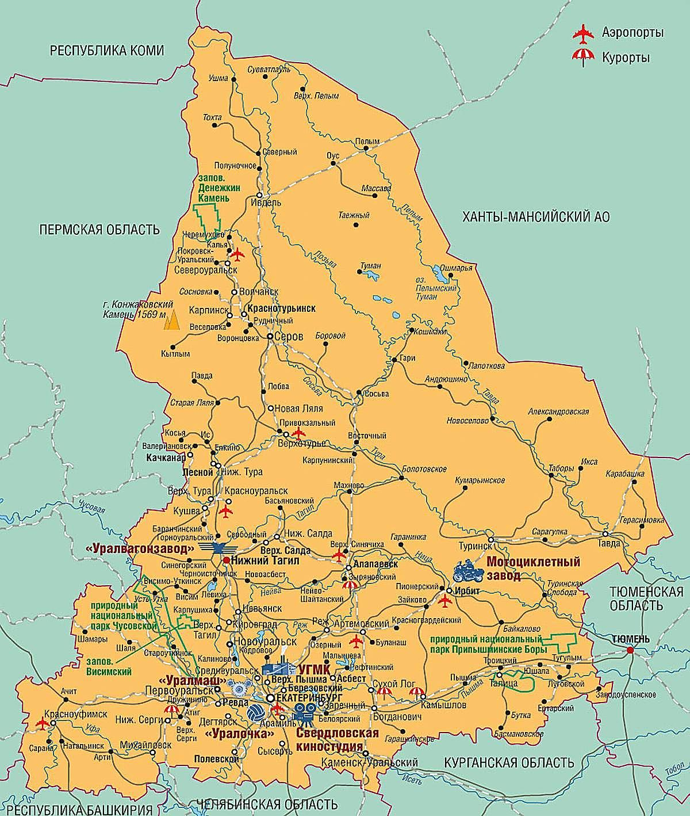

Slide 3
Самые крупные города области
№ | Название города | Численность населения
1. | Тюмень | 744 554 чел.
2. | Тобольск | 98 886 чел.
3. | Ишим | 65 259 чел.
4. | Ялуторовск | 39 837 чел.
5. | Заводоуковск | 26 006 чел.

Slide 4
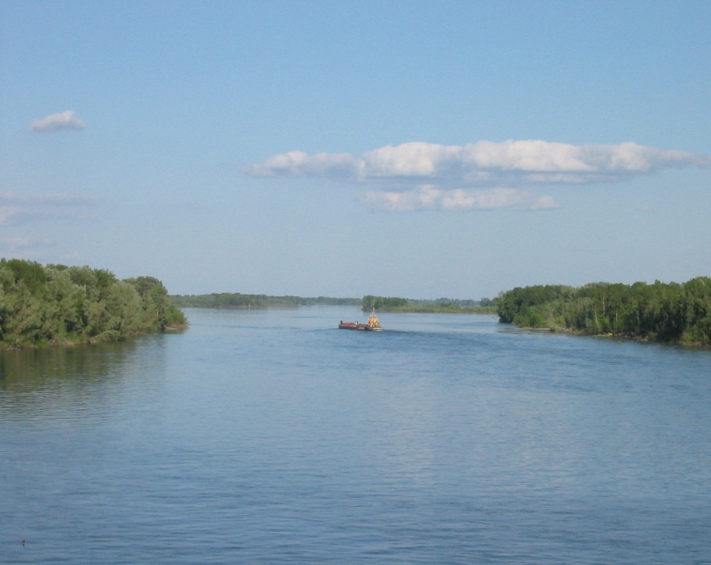
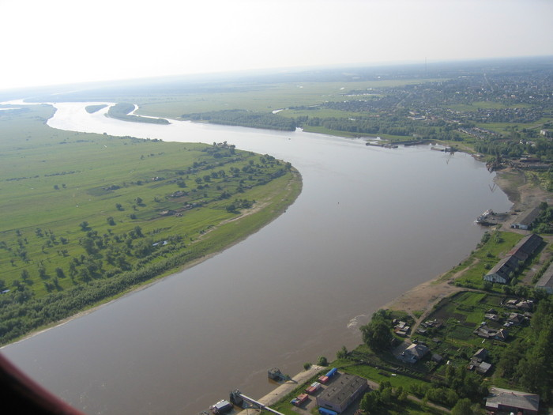
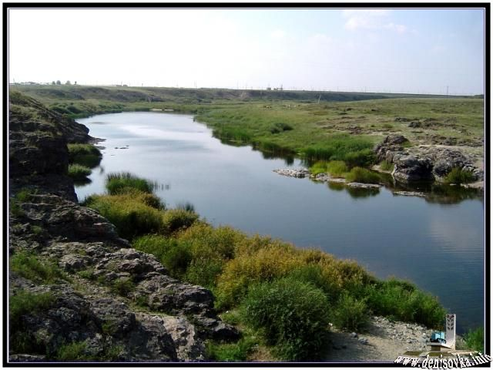
Реки Тюменской области
Обь
Иртыш
Тобол

Slide 5
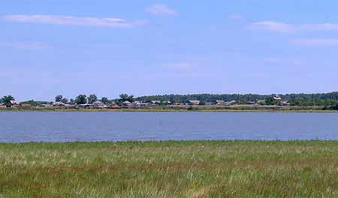
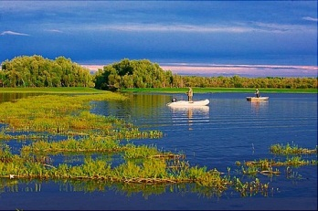
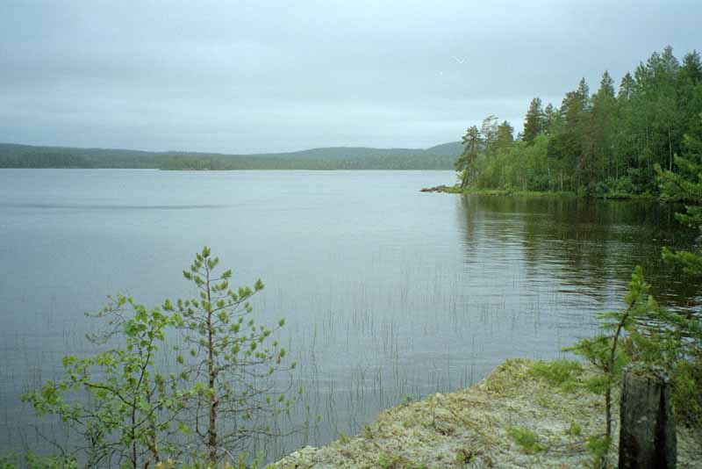
Озёра Тюменской области
Акуш
Чёрное
Большой Уват

Slide 6
Решить задачу
От Тобольска до Тюмени первая группа туристов прошла 244 км, а вторая группа от Тобольска до Ишима 359 км. На сколько км первая или вторая группа туристов прошла больше? И на сколько?

Slide 7
Проверь себя!
Х | О | Х
О | Х | О
Х | О | Х

Slide 8
Спасибо за внимание!

